Slide 1
Цифровой диктант
Если Ь пишется – ставим цифру 1
Если Ь не пишется – ставим цифру 2
Мальчик улыбает…ся
Они собирают…ся
Начал занимат…ся
Она согласит…ся
Береч… природу
Задумат…ся над прочитанным
Сломат…ся невовремя
Растение развивает…ся
Разжеч… костер
Записат…ся в кружок

Slide 2
Проверка
2
2
1
2
1
1
1
2
1
1
0 ошибок – «5»
1-2 ошибки – «4»
3-5 ошибок – «3»
6 и более – «2»

Slide 3
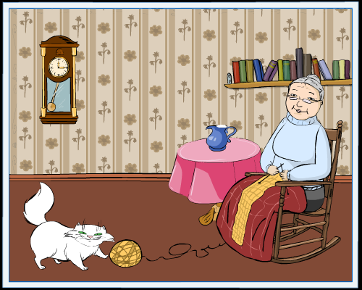
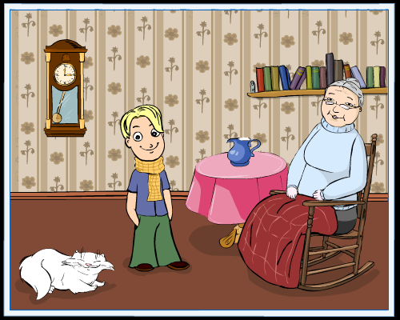
Что общего и чем различаются картинки?

Slide 4
Бабушка ВЯЗАЛА шарф.
Бабушка СВЯЗАЛА шарф.

Slide 5
Вид глагола
Что сделать? Что делать?
Совершенный Несовершенный
¬
Связала Вязала
Действие завершилось. Действие продолжается.

Slide 6
Учимся играя. Вопрос с приставкой.
Легко запомнить: глаголы совершенного вида отвечают только на те вопросы, которые имеют приставку с-.

Slide 7
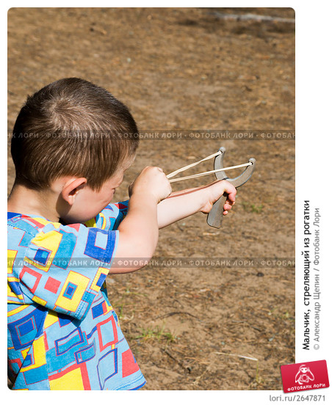
Клуб знатоков. Случайный выстрел.
Сравните два предложения и определите, в каком из них выстрел получился случайно.
Мальчик натянул рогатку и выстрелил.
Мальчик натягивал рогатку и выстрелил.

Slide 8
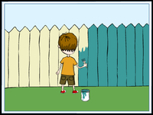
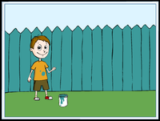
Какое действие обозначают глаголы?

Slide 9
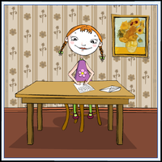
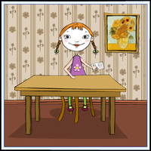

Slide 10
Подберите однокоренные глаголы другого вида с помощью приставок.
Коптить - за-коптить, под-коптить, на-коптить.
Манить - …
планируешь - …
расту - …
лепечет - …
стрекочу - …
рокочу - …

Slide 11
1. Я сегодня узнал…
2. Я сегодня научился…
3. Мне было интересно…
4. У меня возникли трудности…
5. Я не понял…

